Slide 1
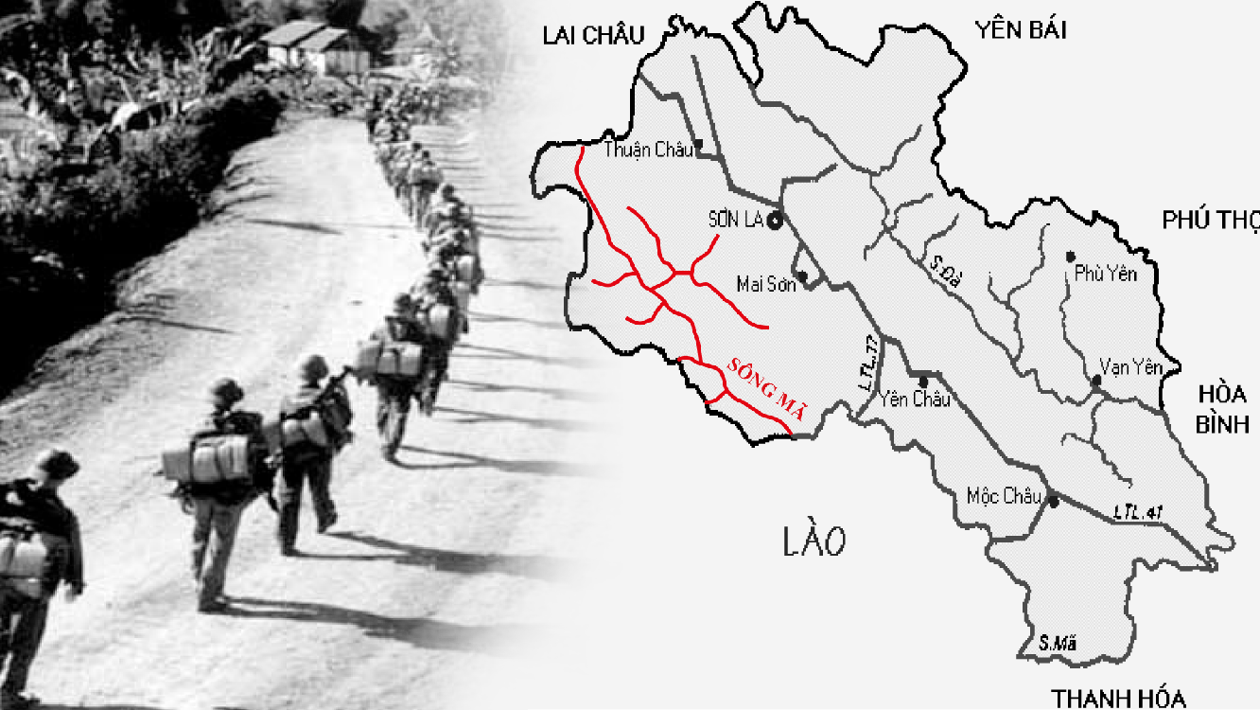
BÀI 6: NÂNG NIU KỈ NIỆM
VĂN BẢN 2
Tây Tiến
- Quang Dũng-

Slide 2
MỤC TIÊU CẦN ĐẠT
Sau khi học xong bài này, các em sẽ:
- Phân tích và đánh giá được giá trị thẩm mĩ của một số yếu tố trong thơ như: Từ ngữ, hình ảnh, vần, nhịp, đối, chủ thể trữ tình.
- Phân tích và đánh giá được tình cảm, cảm xúc, cảm hứng chủ đạo mà người viết thể hiện qua VB; Phát hiện được các giá trị đạo đức, văn hoá từ VB.
- Nêu được ý nghĩa hay tác động của tác phẩm văn học đối với quan niệm, cách nhìn, cách nghĩ và tình cảm của người đọc; thể hiện được cảm xúc và sự đánh giá của cá nhân về tác phẩm.
- NL giao tiếp và hợp tác: Phân tích được các công việc cần thực hiện để hoàn thành nhiệm vụ của nhóm.

Slide 3
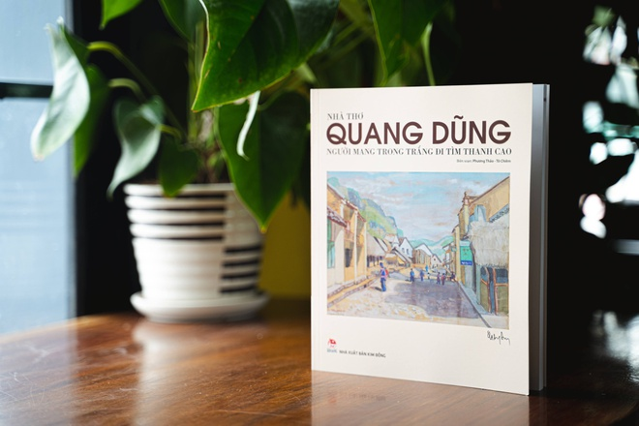
Cấu trúc bài học
Khởi động
Hình thành kiến thức mới
Luyện tập
Vận dụng

Slide 4
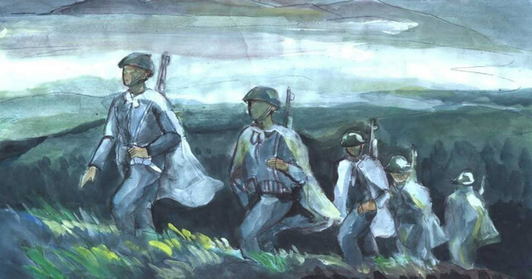
I. Khởi động
Bạn biết gì về vùng đất Tây Bắc và những người lính trong cuộc kháng chiến chống Pháp? Hãy chia sẻ với mọi người..

Slide 5
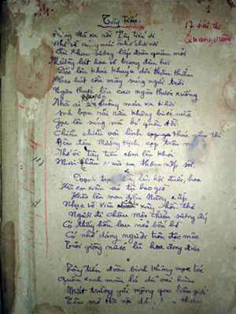
Đọc văn bản
Dựa vào SGK/ trang 8-9 em nào hãy đọc diễn cảm văn bản?
Các em lưu ý trong quá trình đọc văn bản, khi gặp các câu hỏi được đánh số bên cạnh văn bản thì tạm ngừng và suy nghĩ trả lời, ghi nhận ngắn gọn câu trả lời cho 3 câu hỏi được nêu ra.

Slide 6
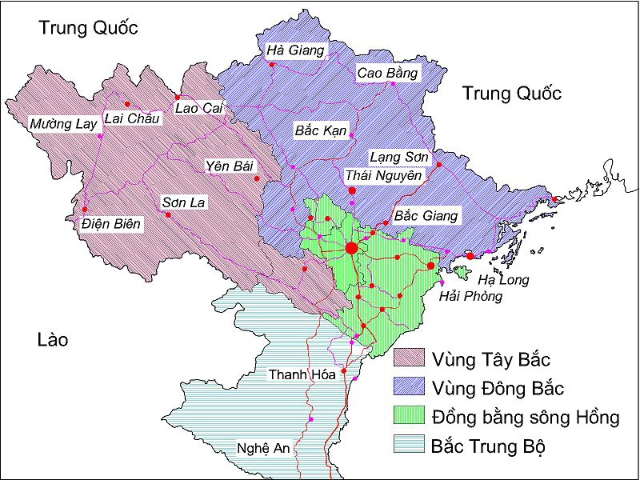
*Sầm Nưa
Địa bàn hoạt động
đoàn quân Tây Tiến

Slide 7
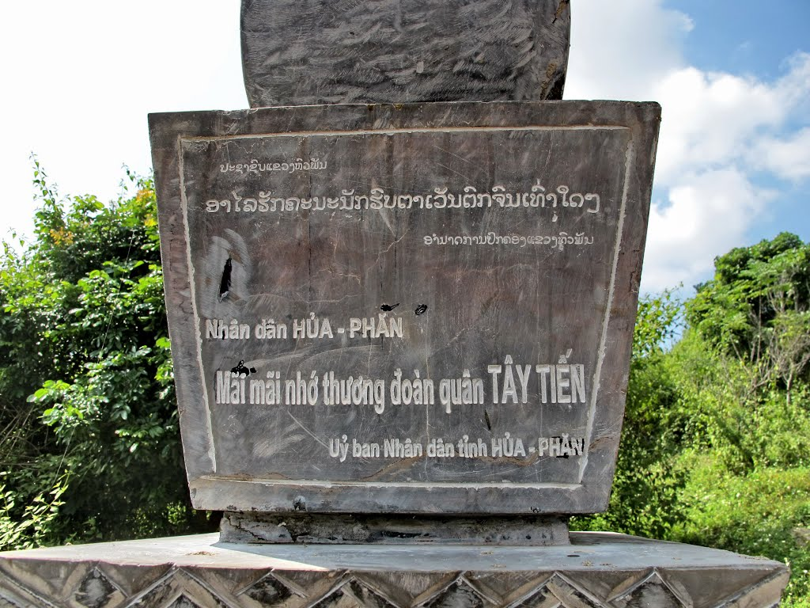

Slide 8
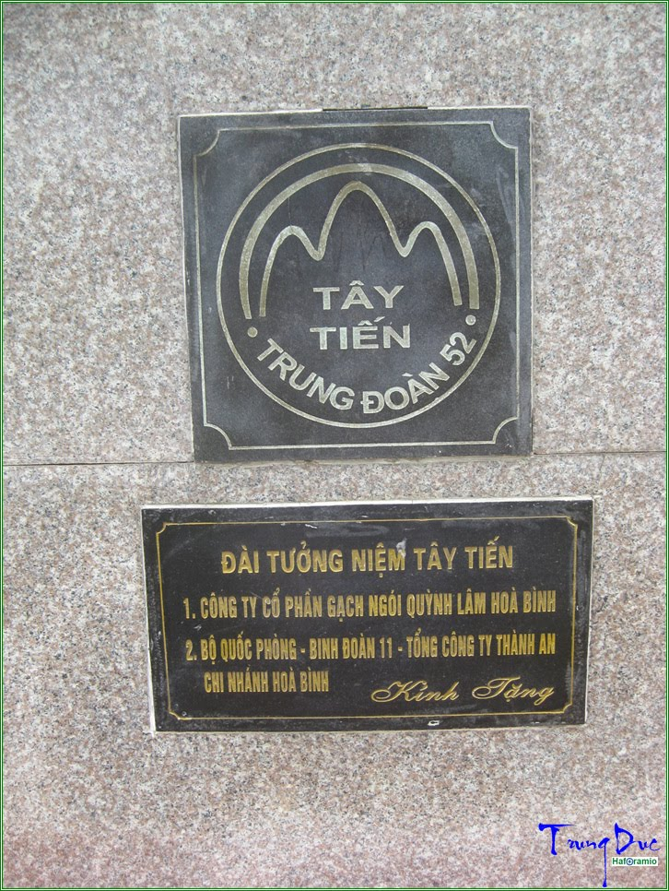
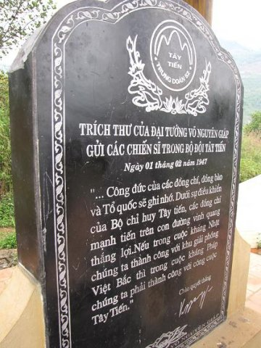

Slide 9
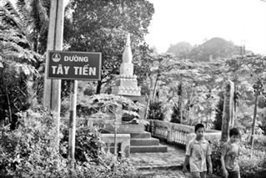
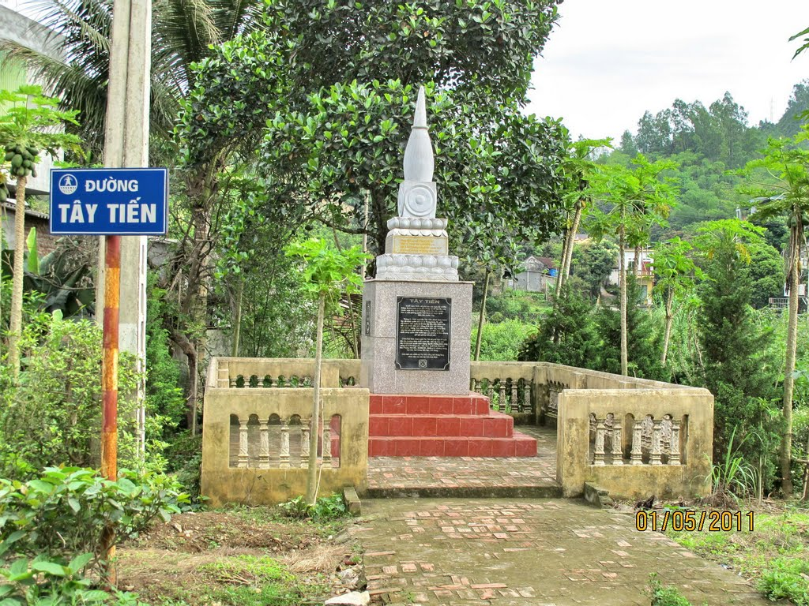

Slide 10
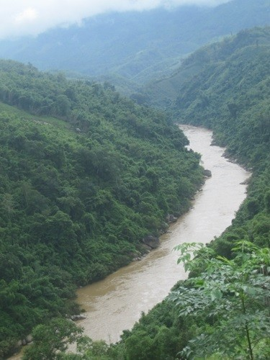
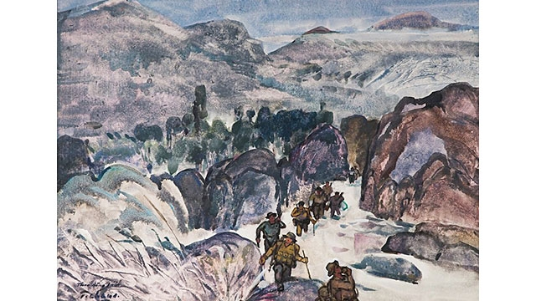
II. Hình thành kiến thức mới
1. Hoạt động 1: Tìm hiểu từ ngữ, hình ảnh, vần, nhịp, đối.

Slide 11
Thảo luận nhóm
- Các nhóm thảo luận, trao đổi kết quả thực hiện PHT (đã được giao trong tiết trước) với các thành viên khác trong nhóm và thực hiện một bài trình bày trên khổ giấy A0.
Nhóm 1 và 3 hoàn thành PHT số 1, Nhóm 2 và 4 hoàn thành PHT số 2.
- Sau khi thảo luận xong các nhóm sẽ treo kết quả thực hiện bài làm của nhóm mình (trên khổ giấy A0) lên bảng.
- Đại diện 02 nhóm tiến hành trình bày những nội dung đã tìm hiểu, nghiên cứu trước lớp. Trong quá một nhóm trình bày, các nhóm còn lại quan sát, lắng nghe, ghi nhận thông tin.
- Sau khi nghe các nhóm đã trình bày xong thì các em tiến hành trao đổi, thảo luận, nhận xét, bổ sung ý kiến để hoàn thiện sản phẩm.

Slide 12
PHIẾU HỌC TẬP 01.
Tìm hiểu và phân tích bức tranh thiên nhiên và hình ảnh đoàn quân Tây Tiến trong đoạn 1 và đoạn 2.
Họ và tên HS/Nhóm.....................................................................................................
Lớp:.....................................................................................................
Yêu cầu: Em hãy tìm hiểu và phân tích bức tranh thiên nhiên và hình ảnh đoàn quân Tây Tiến dựa vào những câu hỏi gợi ý như sau:
Câu 1. Sau khi đọc đoạn thơ 1 và 2, em hãy ghi lại tất cả những suy nghĩ, cảm xúc của mình về hình ảnh bức tranh thiên nhiên và hình ảnh những người lính Tây Tiến vào bảng sau:
Bức tranh thiên nhiên | Những người lính Tây Tiến
................................................................ ................................................................ ................................................................ ................................................................ | ............................................................. ............................................................. ............................................................. .............................................................
Câu 2. Em hãy chỉ ra và phân tích một số nét đặc sắc trong cách sử dụng hình ảnh, từ ngữ, vần, nhịp của những đoạn thơ. Theo em, việc sử dụng như vậy mang đến hiệu quả như thế nào?
Hình ảnh
..........................................................
..........................................................
.........................................................
Bức tranh thiên nhiên
............................................
Từ ngữ
..........................................................
Hình ảnh đoàn quân Tây Tiến
Vần, nhịp
..........................................................

Slide 13
PHIẾU HỌC TẬP 02.
Tìm hiểu và phân tích vẻ đẹp của hình ảnh người lính Tây Tiến trong đoạn 3.
Họ và tên HS/Nhóm.....................................................................................................
Lớp:.....................................................................................................
Yêu cầu: Em hãy tìm hiểu và phân tích hình ảnh đoàn quân Tây Tiến trong đoạn 3 dựa vào những câu hỏi gợi ý như sau:
Câu 1. Sau khi đọc đoạn thơ 3, em hãy liệt kê những từ ngữ, hình ảnh nói về chân dung người lính Tây Tiến và nêu tác dụng của chúng theo bảng sau:
Liệt kê theo yêu cầu | Nêu tác dụng
Từ ngữ: ……………………………….. ………………………………………… ………………………………………… Hình ảnh: …………………………….. ………………………………………... ………………………………………... | ………………………………………... ………………………………………... ………………………………………... ………………………………………... ………………………………………... ………………………………………...
Câu 2: So sánh hình ảnh người lính Tây Tiến trong đoạn 2 và 3 theo bảng sau:
Những điểm giống nhau
……………………………………………………………………………………..
……………………………………………………………………………………..
……………………………………………………………………………………..
Điểm khác nhau
Tôi sẽ so sánh/đối chiếu……………………..và………………………

Slide 14
II. Hình thành kiến thức mới
2. Hoạt động 2: Tìm hiểu tình cảm, cảm xúc, chủ thể trữ tình và cảm hứng chủ đạo của bài thơ

Slide 15
Thảo luận nhóm
Các nhóm thảo luận các câu hỏi sau và trao đổi kết quả với các thành viên khác trong nhóm, ghi nhận kết quả trên khổ giấy A4.
Câu 1. Xác định bố cục bài thơ và nội dung chính của từng đoạn. Từ đó, chỉ ra mạch cảm xúc của bài thơ.
Câu 2. Em hãy liệt kê các dòng thơ trực tiếp bộc lộ tình cảm, cảm xúc của tác giả và nêu tác dụng của chúng.
Câu 3. Em hãy xác định chủ thể trữ tình và cảm hứng chủ đạo của bài thơ.
Câu 4. Bài thơ Tây Tiến giúp bạn hiểu thêm những gì về:
a. Hình ảnh anh bộ đội và con người Việt Nam trong kháng chiến chống Pháp?
b. Vai trò, ý nghĩa của kí ức và kỉ niệm trong đời sống tinh thần của con người cũng như trong sáng tác thơ ca.

Slide 16
II. Hình thành kiến thức mới
3. Hoạt động 3: Khái quát đặc điểm thể loại và rút kinh nhiệm đọc
Thông qua việc đọc VB 1 và 2, em hãy tóm tắt một số đặc điểm của thơ và rút ra một số lưu ý về cách đọc bằng việc hoàn thành bảng sau:
Đặc điểm của thể loại thơ | Lưu ý về cách đọc

Slide 17
Xác định chủ thể trữ tình: Trả lời câu hỏi: Ai đang thể hiện tình cảm của mình trong bài thơ? Chủ thể ấy xuất hiện trực tiếp hay ẩn đi trong VB?,…
Xác định vần và nhịp của bài thơ: Chú ý đến cách gieo vần và ngắt nhịp dựa vào thể thơ ® Trả lời câu hỏi: Cách gieo vần, ngắt nhịp có gì độc đáo? Các yếu tố vần, nhịp góp phần như thế nào vào việc tạo nhạc điệu cho bài thơ, hỗ trợ việc khắc hoạ hình ảnh thơ, thể hiện nội dung ý nghĩa và tình cảm của người viết?,…
Xác định hình ảnh được khắc hoạ trong bài thơ, cách sử dụng từ ngữ của bài thơ -> Trả lời những câu hỏi: Hình ảnh nào đã được khắc hoạ? Hình ảnh ấy được miêu tả như thế nào? Nội dung ý nghĩa, thông điệp, tình cảm,… thể hiện qua hình ảnh ấy là gì? Hình ảnh ấy có vai trò như thế nào trong VB? Từ ngữ trong bài thơ này nên được hiểu như thế nào? Có từ ngữ nào được dùng độc đáo hay không? Hiệu quả biểu đạt của những từ ngữ ấy là gì?
Xác định tình cảm, cảm xúc của người viết (có thể được thể hiện trực tiếp trên VB hoặc gián tiếp qua cách lựa chọn hình ảnh, sử dụng từ ngữ,…).
- Xác định cảm hứng chủ đạo của VB (từ việc xác định tình cảm, cảm xúc của người viết thể hiện xuyên suốt -> xác định cảm hứng chủ đạo của VB).

Slide 18
III. HOẠT ĐỘNG LUYỆN TẬP VÀ VẬN DỤNG: DƯỚI BÓNG HOÀNG LAN VÀ NẮNG MỚI
1. Hoạt động 1: Hoạt động đọc kết nối chủ điểm văn bản Dưới bóng hoàng lan
Thảo luận nhóm
Các em đọc văn bản và nhóm thảo luận nhóm nhỏ từ 4-5 em để trả lời các câu hỏi từ 1 – 5 trong SGK/tr14, ghi nhận kết quả trên khổ giấy A4. Sau đó trao đổi kết quả với các thành viên khác trong nhóm và với nhóm khác.

Slide 19
III. HOẠT ĐỘNG LUYỆN TẬP VÀ VẬN DỤNG: DƯỚI BÓNG HOÀNG LAN VÀ NẮNG MỚI
2. Hoạt động 2: Hoạt động đọc mở rộng theo thể loại văn bản Nắng mới
Thảo luận nhóm – Kết hợp bài tập về nhà
Các em đọc văn bản Nắng mới và thảo luận nhóm nhỏ từ 4-5 em (thảo luận qua nhóm Zalo các em tự tạo) để trả lời các câu hỏi từ 1 – 4 trong SGK/tr16, ghi nhận kết quả trên khổ giấy A4. Đến tiết học sau sẽ trao đổi kết quả với các thành viên khác trong lớp.

